Slide 1
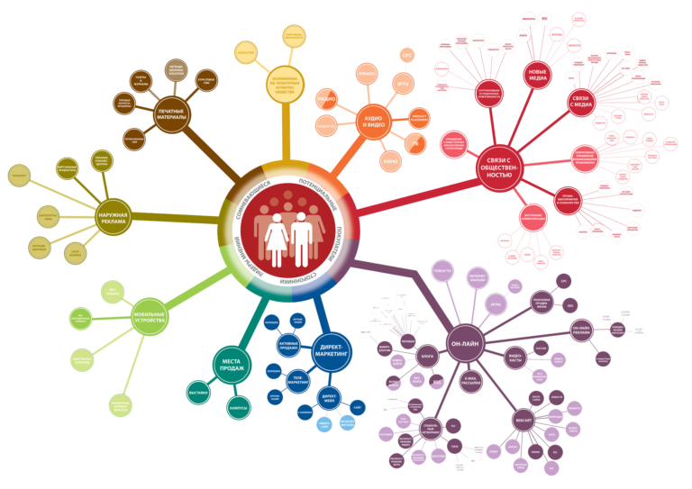
Застосування інтелект-карт в системі реалізації діяльнісного підходу навчання молодших школярів

Slide 2
MIND MAPS (в перекладі з англійської мови)
Асоціативна карта
Інтелект-карта
Карта думок
Ментальна карта
MIND MAPS
Карта розуму
Карта пам’яті
Діаграма зв’язків
Карта знань

Slide 3
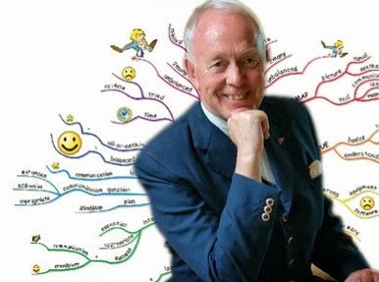
Тоні Б’юзен
Тоні Б’юзен – англійський психолог, лектор, консультант з питань інтелекту, автор методики запам'ятовування, творчості та організації мислення – mind maps

Slide 4
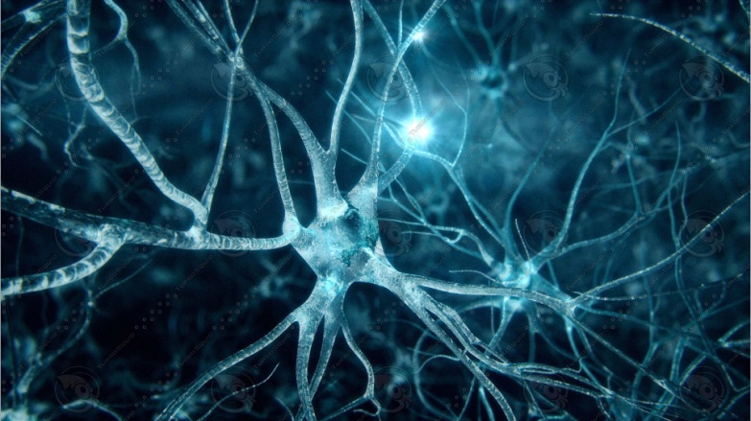
Ефективність застосування інтелект-карт: зв’язок з будовою мозку людини (Функції мозку в процесі роботи з новою інформацією)
Введення інформації (сприйняття) через органи чуттів.
Збереження інформації в пам’яті або вилучення з пам'яті інформації (згадування).
Аналіз інформації (обробка) – виявлення взаємозв’язків між характеристиками об’єкту та його асоціаціями з іншими об’єктами.
Виведення інформації (передача) у вигляді продукту творчості.
Управління всіма розумовими і фізичними процесами.
Інтелект-карта – інструмент для відображення на папері ефективного способу думати

Slide 5
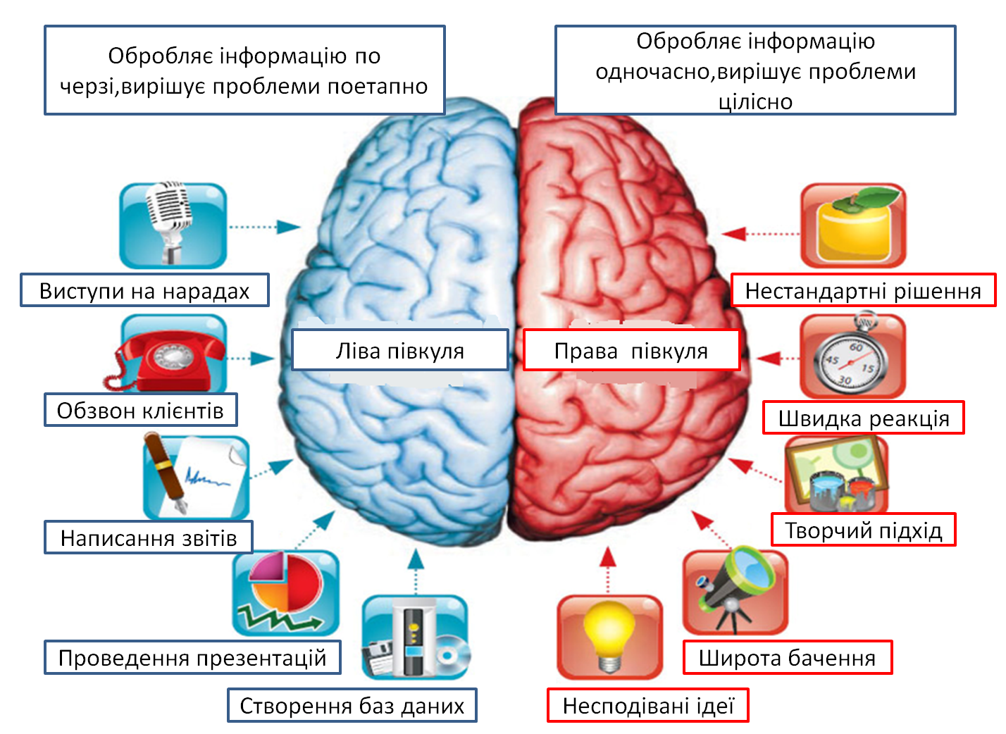
Ефективність застосування інтелект-карт: зв’язок з будовою мозку людини (Функціонування одночасно лівої і правої півкулі головного мозку)
Надаючи перевагу роботі лівої півкулі, ми блокуємо здібність головного мозку бачити цілісну картину світу, асоціативно мислити

Slide 7
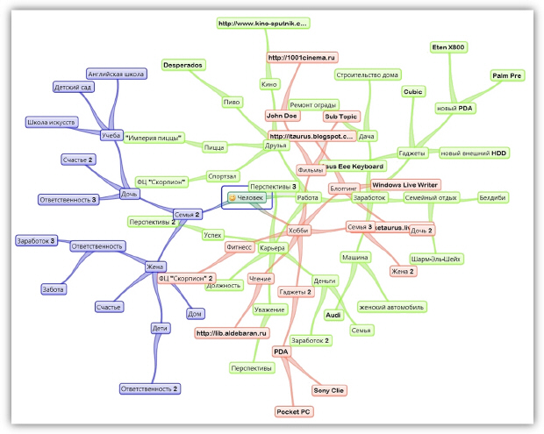
Ефективність застосування інтелект-карт: зв’язок з будовою мозку людини (В основі роботи мозку людини лежать асоціації)
В основі візуального мислення знаходяться два принципи: асоціативне мислення (зв’язок кожної думки з масою інших образів) і ієрархія понять (в кожному асоціативному ряді один із образів є головним – від нього розходяться гілки-доріжки до інших понять, ідей, спогадів)
Приклад того, що зазвичай відбувається в голові дитини

Slide 8
Ефективність застосування інтелект-карт: зв’язок з будовою мозку людини
Радіальний спосіб запису (від радіус) інтелект-карти допомагає мисленню в процесі обробки інформації і дозволяє охопити будь-яке питання з різних точок зору, комплексно

Slide 9
Основна ідея інтелект-карти
Створюючи інтелект-карту, учень розвиває:
вміння свідомо вивчити матеріал, виділити в ньому головне і вилучити другорядне;
вміння аналізувати, порівнювати, класифікувати, встановлювати смислові, асоціативні, причинно-наслідкові зв’язки між поняттями, що є складовими частинами предметної області, яку він вивчає;
вміння будувати план власної діяльності, самостійно приймати рішення, вирішувати проблемні ситуації, формулювати висновки

Slide 10
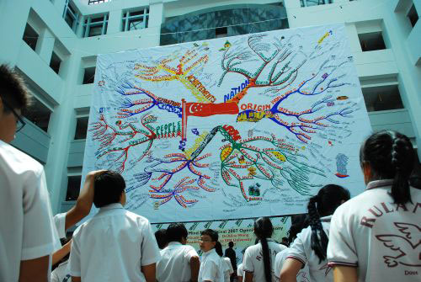
Найбільша інтелект-карта в світі
1600 школярів з 15-ти сінгапурських шкіл намалювали інтелект-карту присвячену історії Сінгапуру розміром з два бадмінтоні корти, яку вивісили на будівлі Сінгапурського Інституту Менеджменту

Slide 11
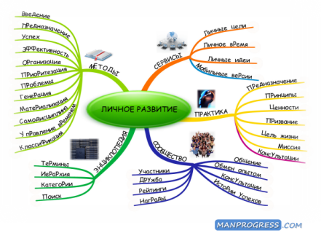
Застосування технології інтелект-карт
Технологія діяльнісного підходу
Метод інтелект-карт
Система особистісно-орієнтованого навчання
Система розвивального навчання
Система проблемного навчання
Створення проблем ситуації
Виникнення ідеї
Розвиток особистості (мислення, пам’ять, творчі здібності)
Оволодіння загальними способами дії
Спроба подолати утруднення
Мозковий штурм
Індивідуальна навчальна траєкторія
Самостійне відкриття законів
Переосмислення способів дій, знаходження правильної ідеї
Дослідження
Дія
Розв'язок проблем
Результат

Slide 12
Застосування інтелект-карт в системі реалізації діяльнісного підходу навчання молодших школярів
1. Актуалізація знань
Актуалізація відомих способів дій
Створення інтелект-карт
Пробне завдання із утрудненням
Виникнення проблеми
Розміщення ключового слова у центрі
Фіксування утруднення
Мотивація
Ключове слово
Виявлення місця та причин утруднення
Виникнення мети і теми уроку

Slide 13
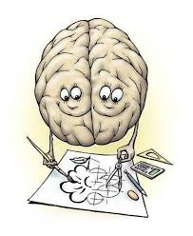
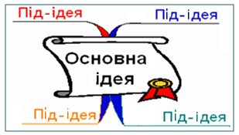
2. Побудова проекту виходу із утруднення
Мозковий штурм
Розміщення головних гілок інтелект-карти від ключового слова
Вибір способу і засобів
Пошук інформації
Обробка
інформації
План побудови нового знання (блокада)
На гілках пишуться слова-асоціації, що розкривають ідею виходу із утруднення
Планування

Slide 14
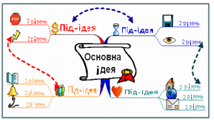
3. “Відкриття” дітьми нового знання
Створення інтелект-карти
Розміщення гілок другого рівня від головних гілок
Реалізація нового знання
Структурування інформації
Слова з малюнками запам'ятовуються в 6 разів краще, ніж просто слова
Модулювання
Фіксування нового способу дії в мовленні і знаками
Переосмислення способів дій
Відображення взаємозв'язків між частинами, поява нової точки зору, нових ідей і думок
Розв'язання проблемного завдання
Перетворення моделей
Логічний ланцюг міркувань
Досягнення мети відповідно до створеної інтелект-карти
Доведення

Slide 15
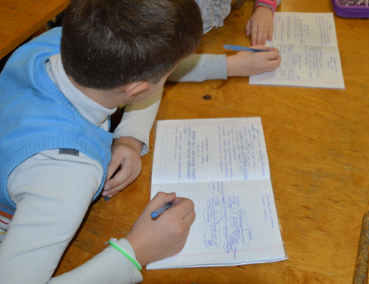
Використання на різних уроках

Slide 16
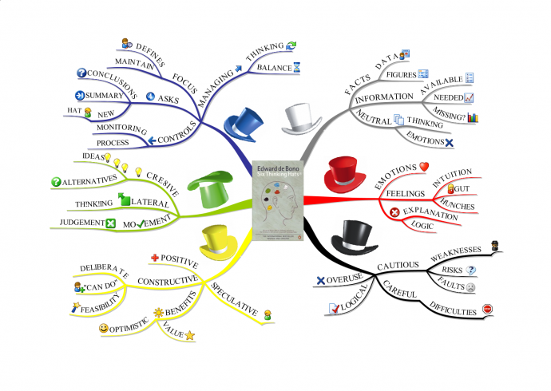
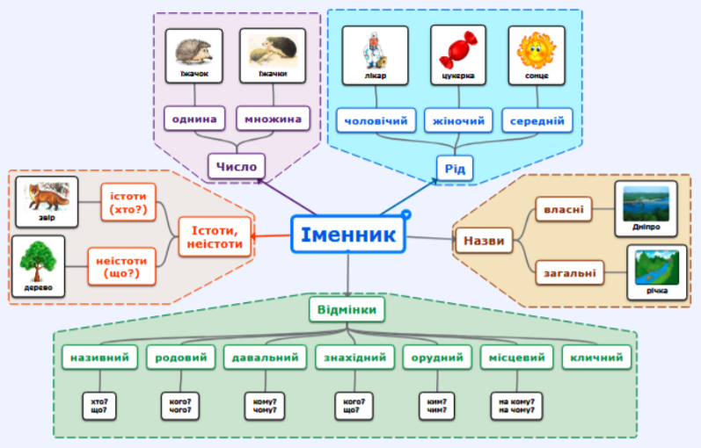

Slide 17
Із задоволенням
Пишемо
Швидко
Мало
Легко навчитися
Відразу
Взаємозв'язки
Видно
Структуру
Багато
Запам'ятовуємо
Логіку
Якісно
Переваги
Творчість
Творче
Задіємо
Мислення
Весь потенціал
Розвиваємо
Логічне
Пам'ять
Уяву

Slide 18
Бажаємо творчих успіхів,
цікавих ідей,
задоволення від своєї роботи!
Дякуємо за увагу!

